Slide 1

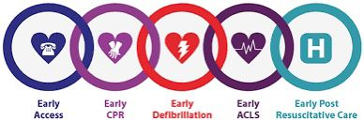
BHD (bantuan hidup dasar)

Slide 2
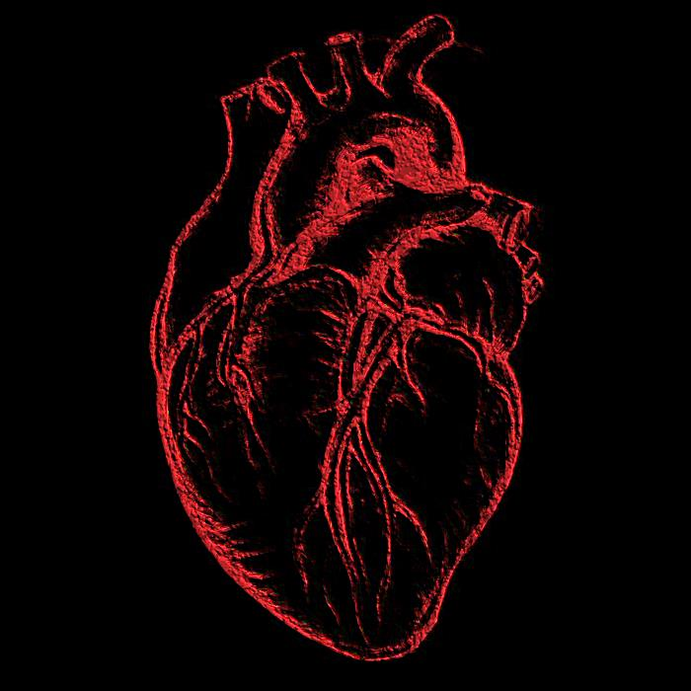
PENDAHULUAN
Bantuan Hidup Dasar (BHD) / Basic Life Support (BLS) merupakan fondasi untuk menyelamatkan penderita yang mengalami henti jantung.
Cardiac Arrest
Keadaan dimana jantung secara tiba tiba berhenti berdetak.

Slide 3
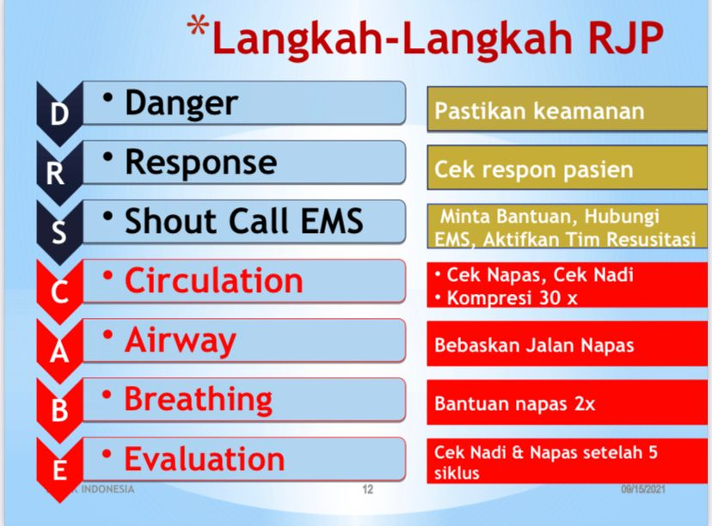

Slide 4

1. DANGER
Cek Keamanan:
Aman DIRI
Aman Pasien
Aman Lingkungan

Slide 5
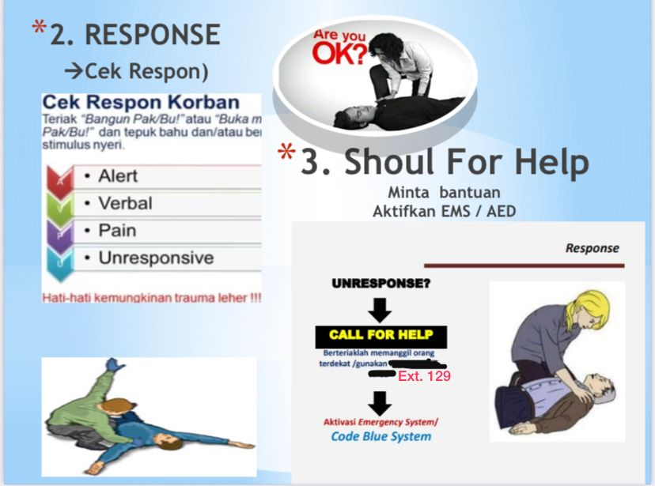

Slide 6
Cara Memanggil Bantuan Apabila Tidak ada Petugas RS di sekitar Korban
TOLONG Sampaikan ke Petugas Rumah Sakit untuk aktifkan CODE BLUE di Extension 129

Slide 7
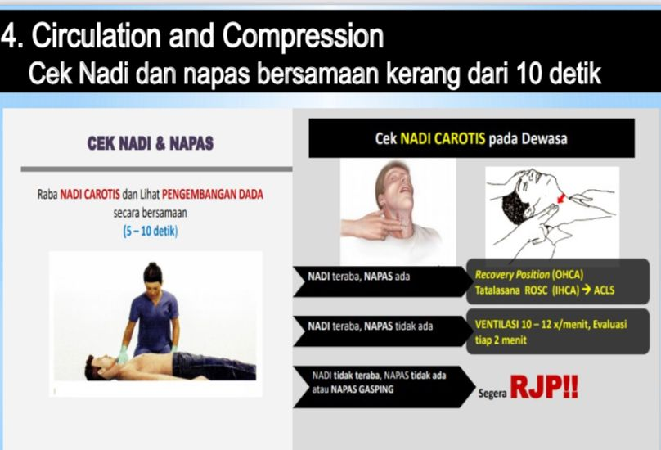

Slide 8
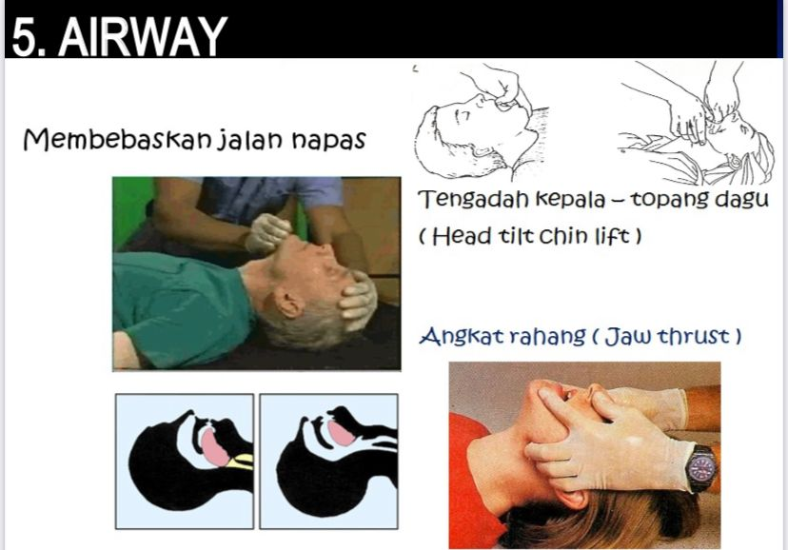

Slide 9
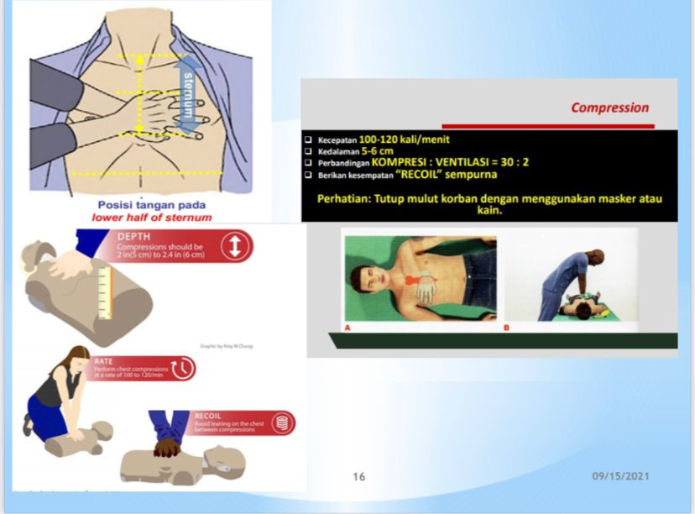

Slide 10
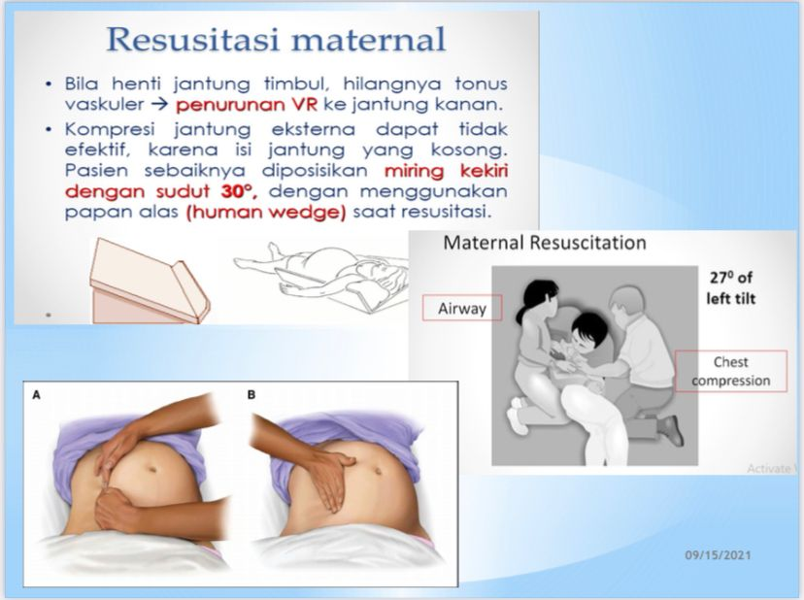

Slide 11
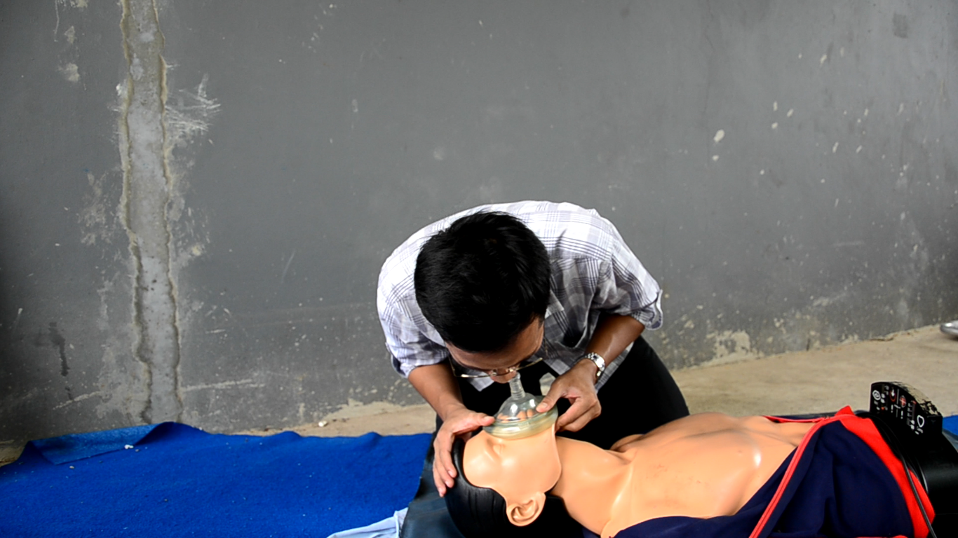
6. BREATHING

Slide 12
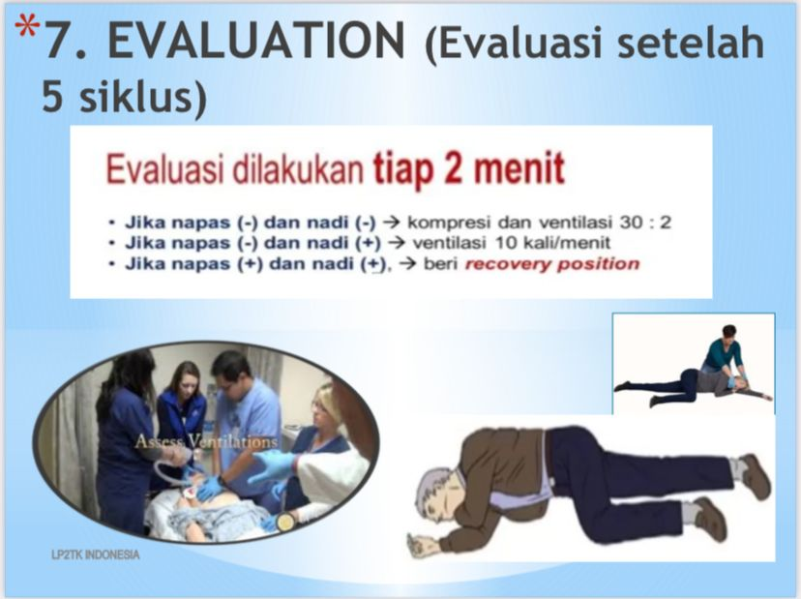

Slide 13
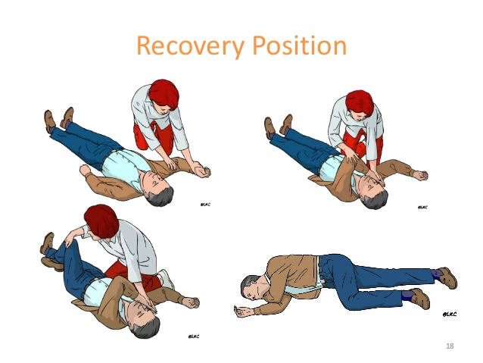

Slide 14


